Slide 1
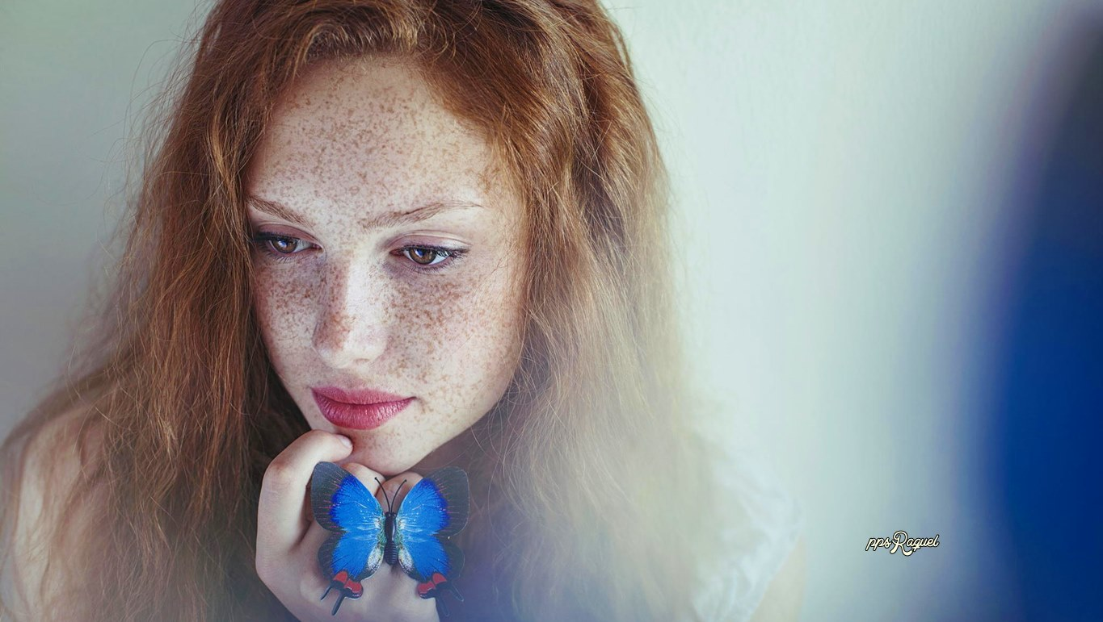







Slide 2

Ser Mujer no es tan fácil.
El mundo que te rodea te exige mucho, los estereotipos marcan formas y tendencias. Ser y estar guapa y delgada, bien pintada, bien vestida, admirada, exitosa y ser el centro de muchas miradas para ser respetada y valorada

Slide 3
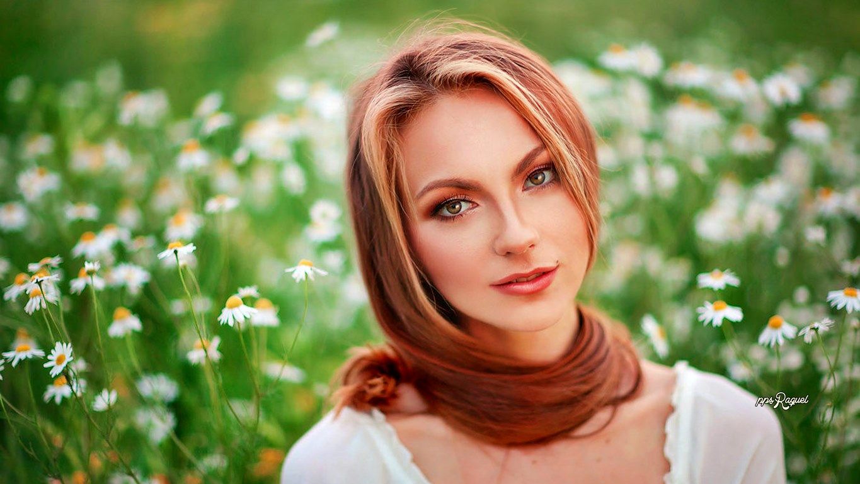

Slide 4
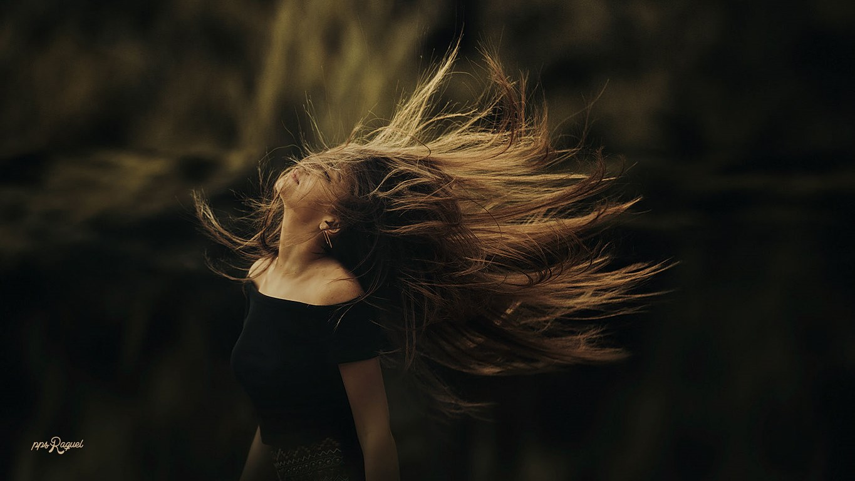

Slide 5
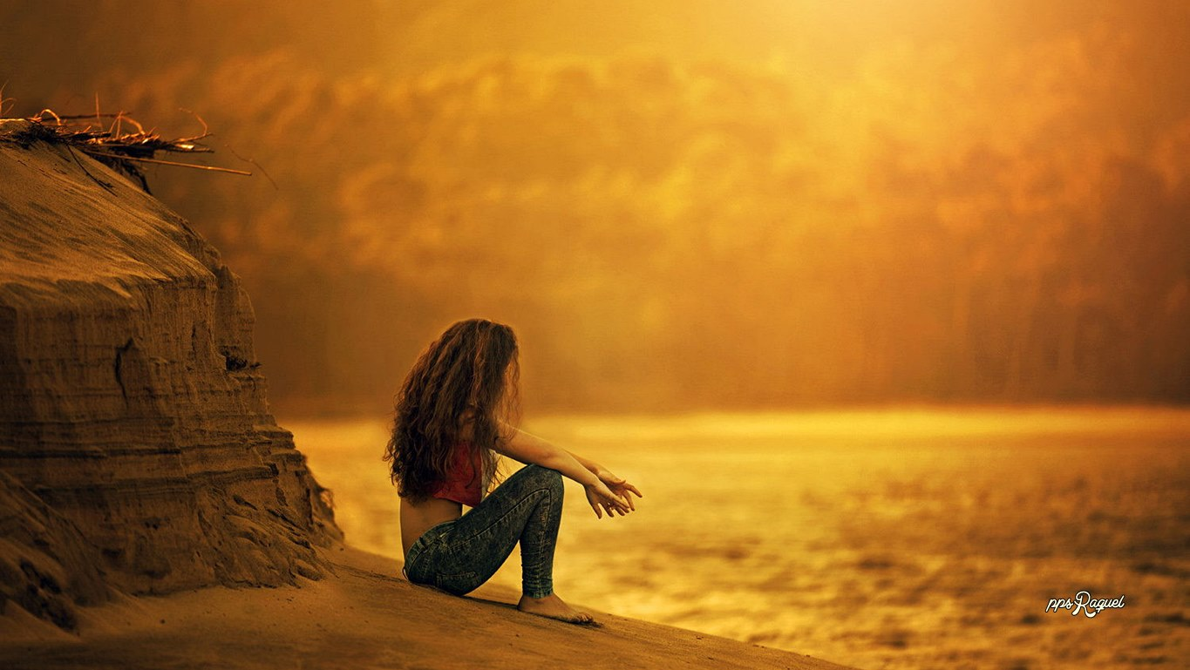

Slide 6
Y todo y así, se siguen creando vacíos. Envidias y críticas. Nunca es suficiente. Debe ser preciosa, pero luego es una más. Debe ser de mundo, pero luego no se la cree. Debe tener intelecto, pero siempre se la discute y subestima.

Slide 7
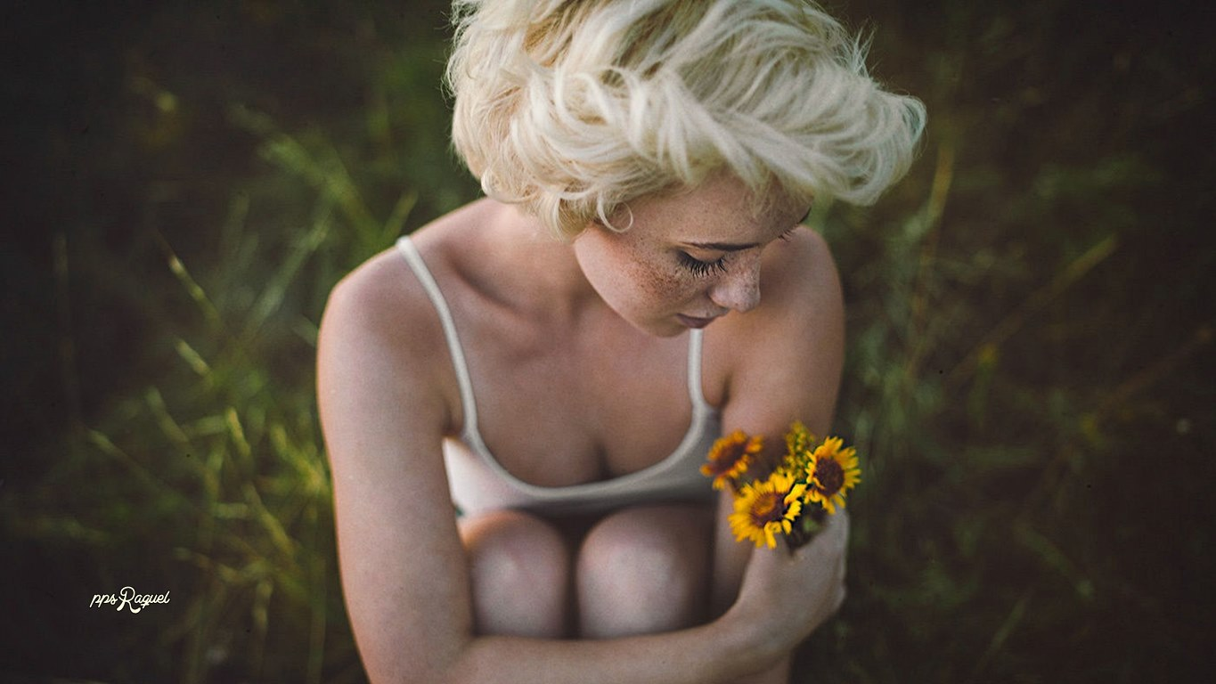

Slide 8
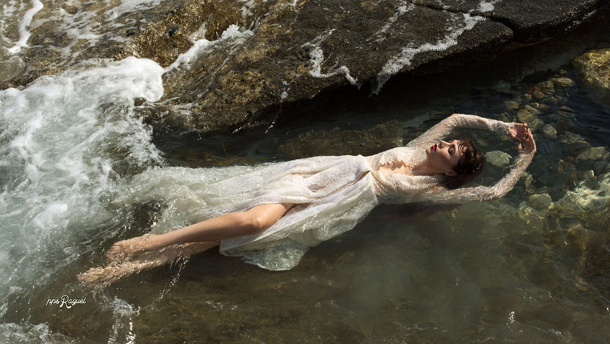

Slide 9
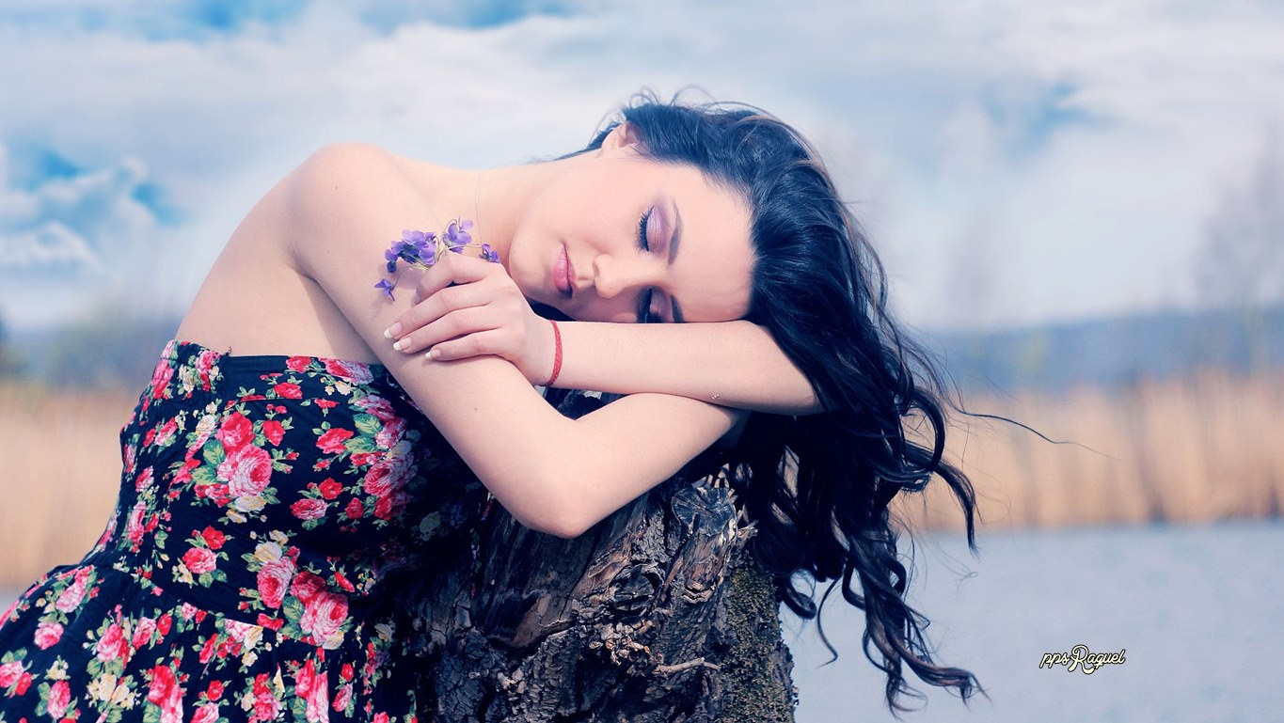

Slide 10
Ser mujer no es fácil, se confunde el disfraz, y la fachada, y no se mira y se atiende al corazón. Esos sentimientos que llenan el alma y que muchas veces son marchitos por egoísmos y frialdad. Sentimientos que son apartados o no escuchados, no amados, y se siguen caminos con esa visión superficial que poco a poco consume y entristece el alma.

Slide 11
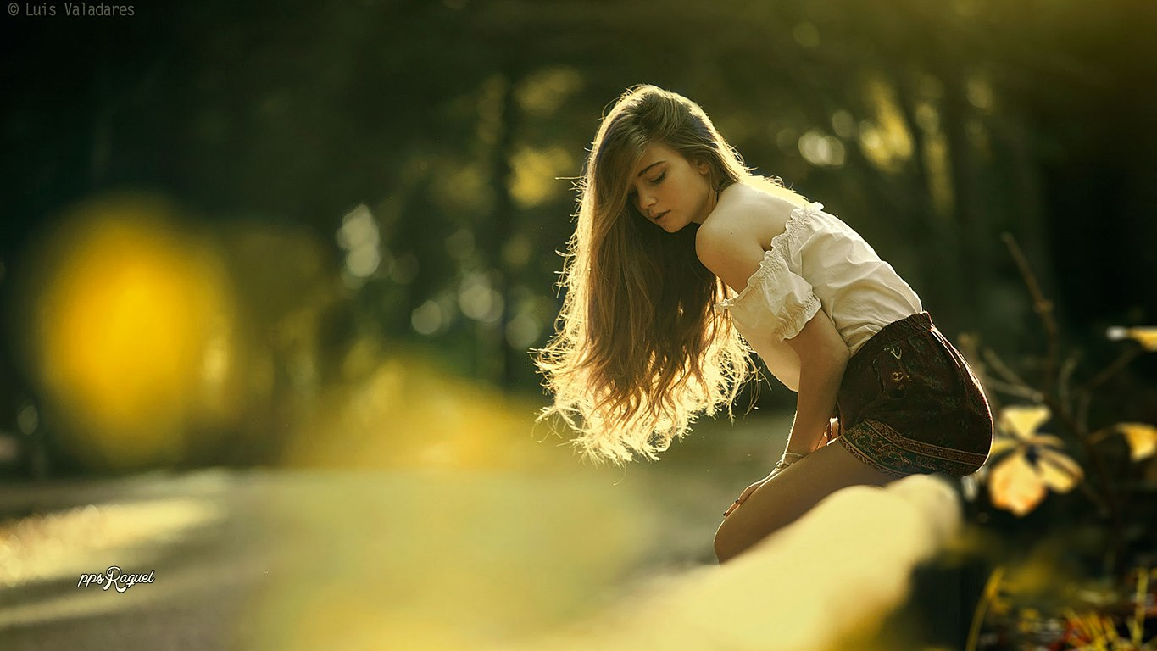

Slide 12
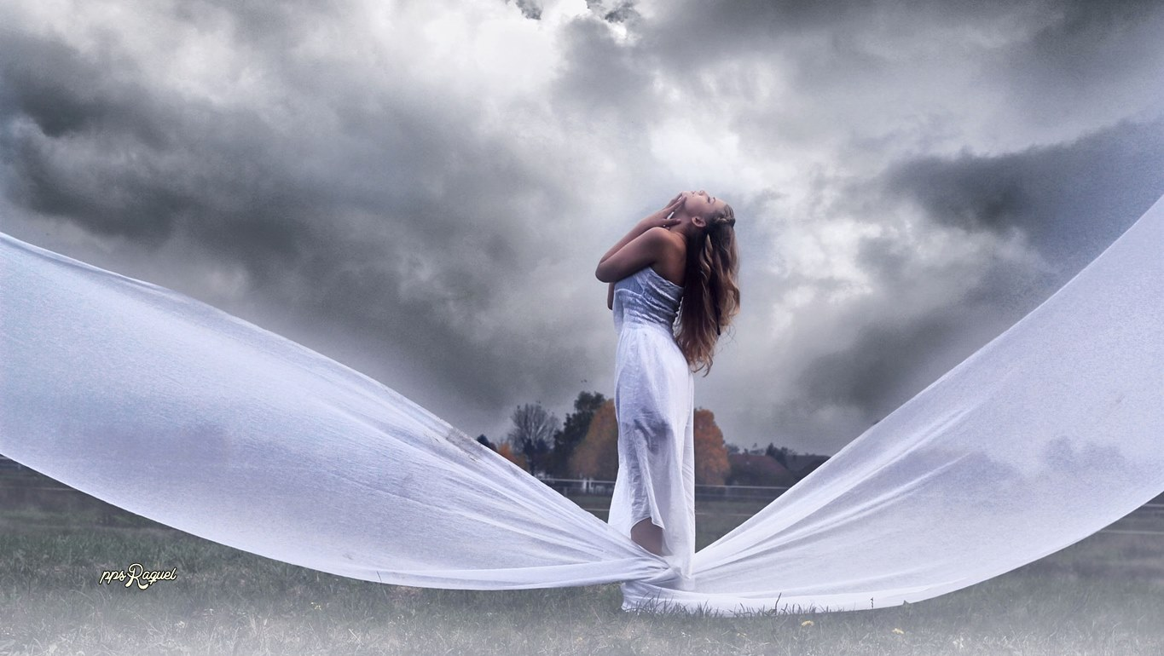

Slide 13
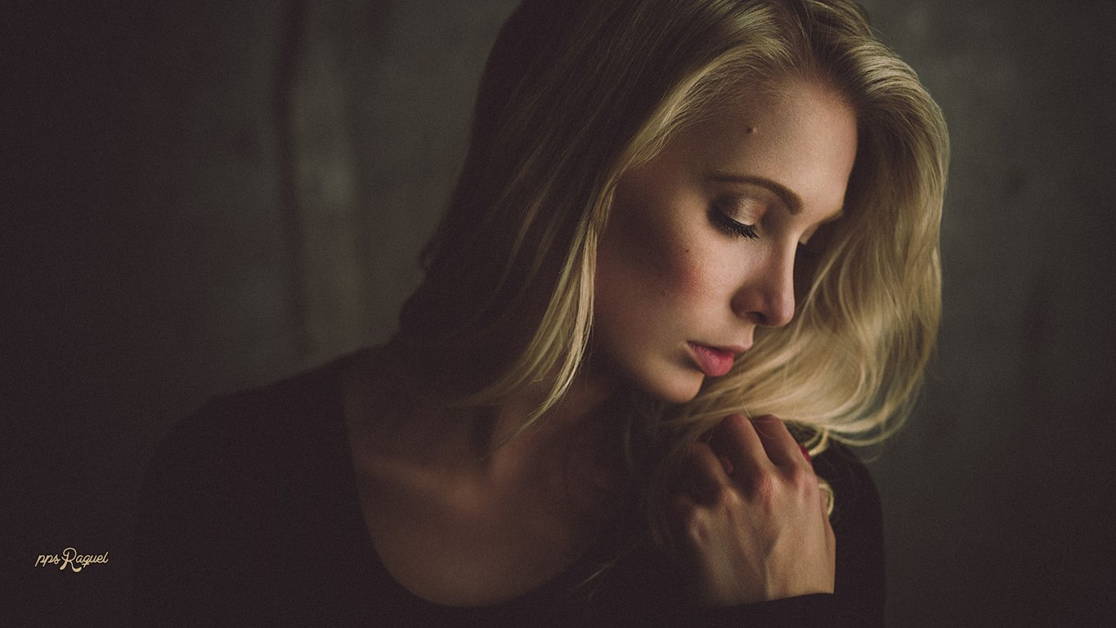

Slide 14
Ser mujer no es fácil, ella es guerrera pero se cansa y mucho. Lleva heridas que ella misma se ha curado y cicatrices que esconde bajo una sonrisa que ella misma ha dibujado. Pero no se rinde y sigue sin queja, da por hecho que debe hacer mucho y más, y ni ella se valora a raíz del absolutismo que se ha generado injustamente

Slide 15
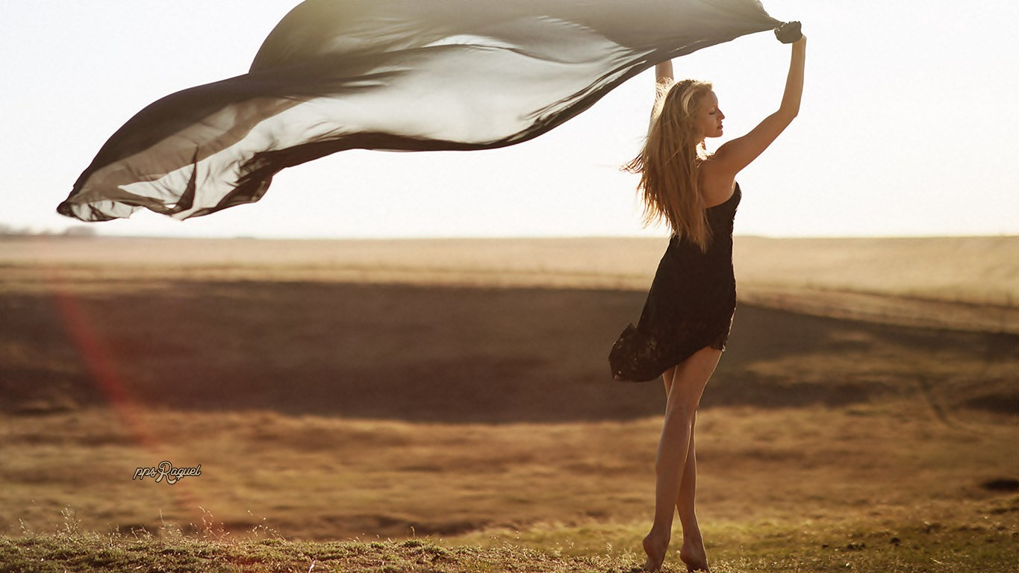

Slide 16
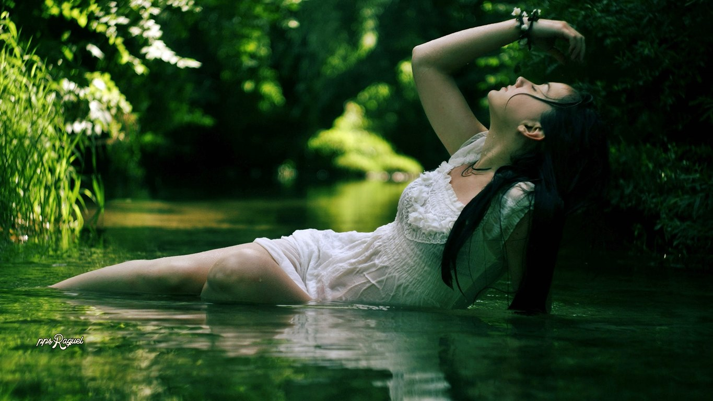

Slide 17
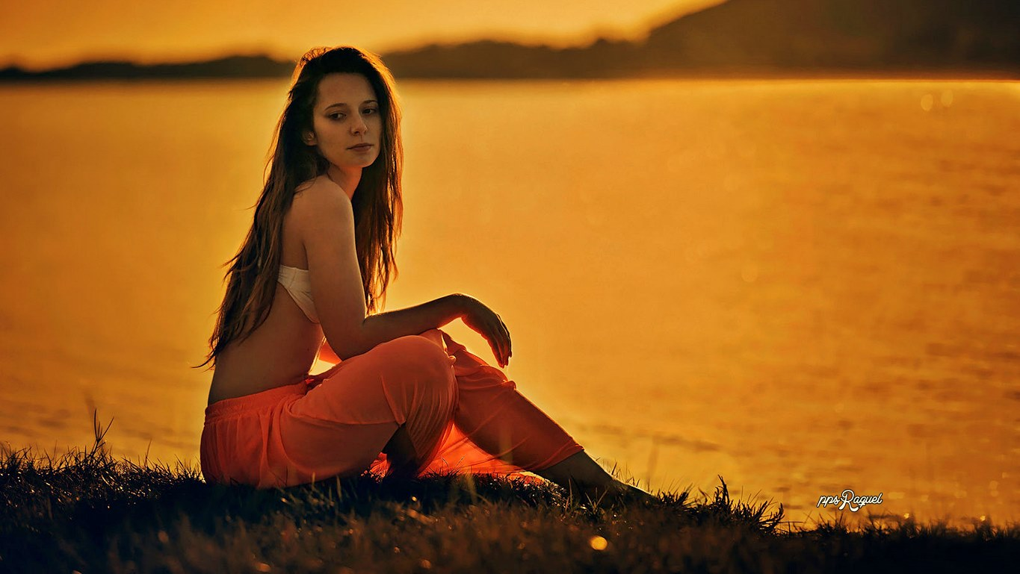

Slide 18
La mujer hace, pero no se la cree del todo. Ella cree que la vida es así y que sus obligaciones son sólo de ella. Así sin más. Que así debe ser y que algún día tal vez todo cambie, pero sigue y no llega cambio. O si llega, pero sigue estando por debajo de una forma absurda.

Slide 19
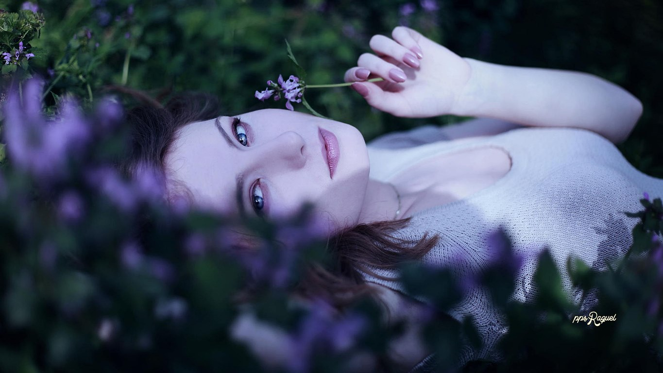

Slide 20


Slide 21
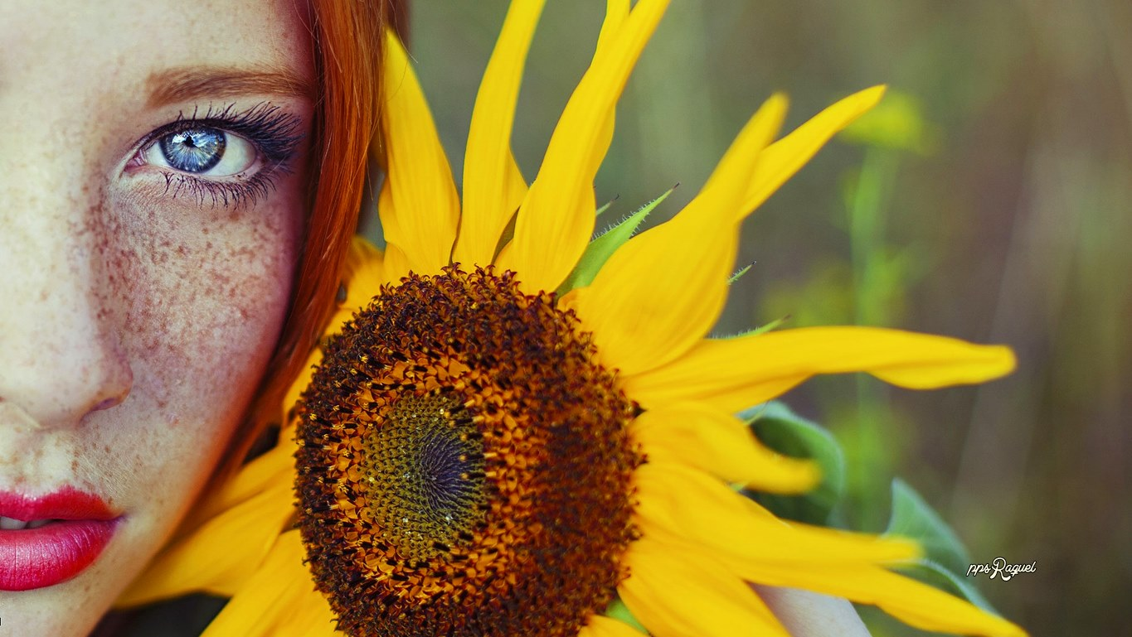

Slide 22
Ella toma riendas en el hogar, o allí donde está, y se carga de más durante una vida entera y se da por hecho que así debe ser. Que es su obligación. Siempre es la última en acostarse y la primera en preguntar si todo está bien por la mañana. Se preocupa por amor y eso tiene un precio incalculable. No se valora tan preciado don y tan hermoso sentir. Se aprecia mejor cuando ya no está. Cuando se convierte en recuerdo.

Slide 23
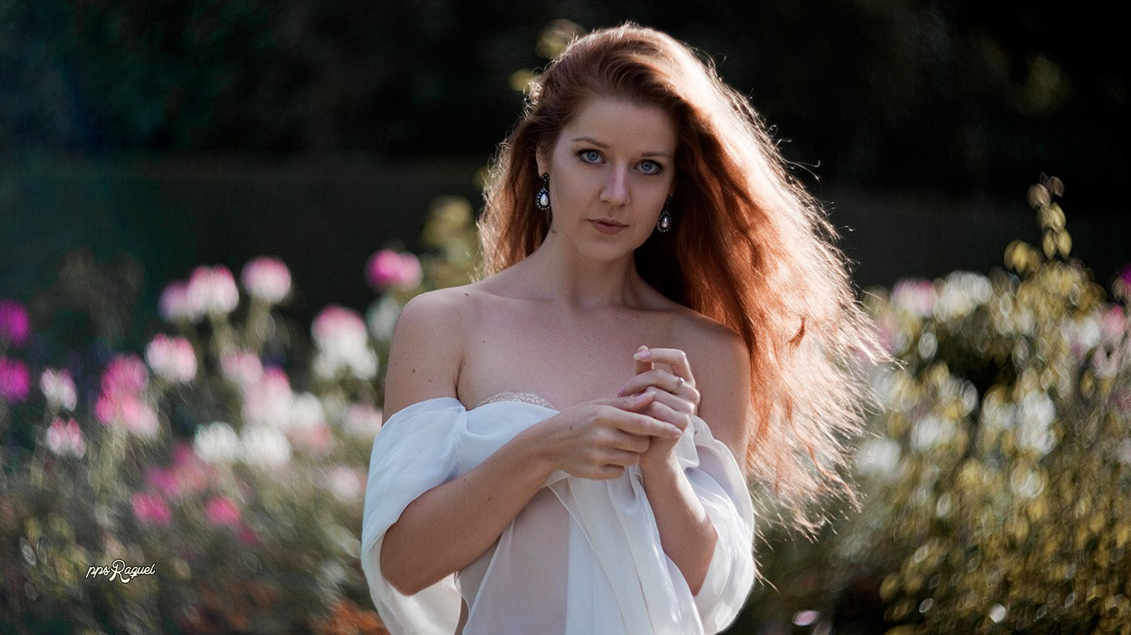

Slide 24
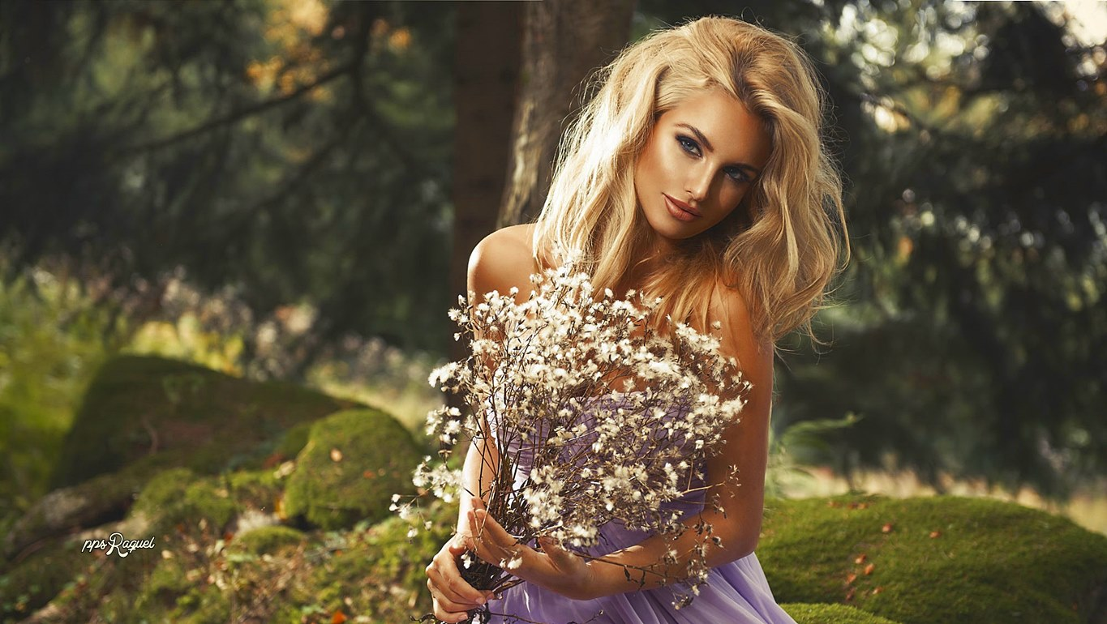

Slide 25
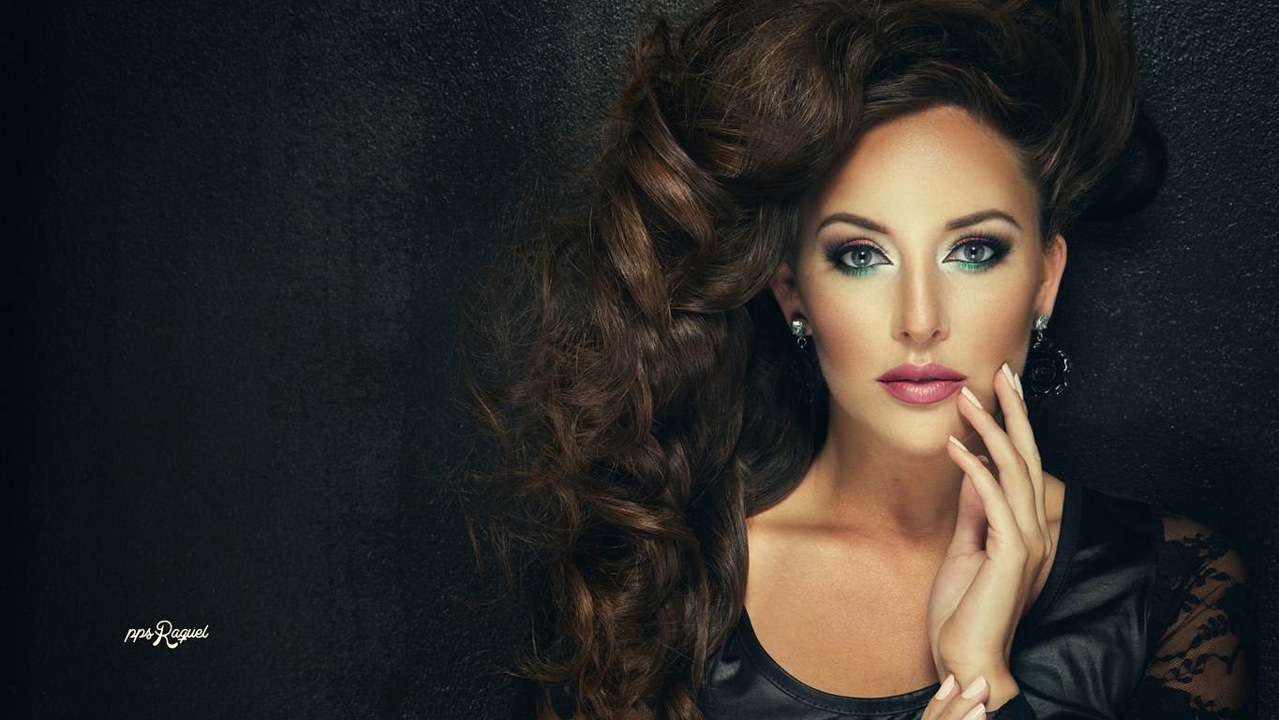

Slide 26
Ser Mujer no es fácil, ella quiere sentirse bien y hacer como si nada pasara, pero por dentro mil inquietudes y preguntas retumban su mente. Inseguridades que a veces, o casi siempre, las hemos creado nosotros de una forma un tanto frívola, sádica y enferma. Nunca estamos contentos y siempre queremos más. De ella se espera mucho sin pensar en dar nada a cambio, o sin ser consciente de que ella también desea y necesita. Que también merece y mucho.

Slide 27
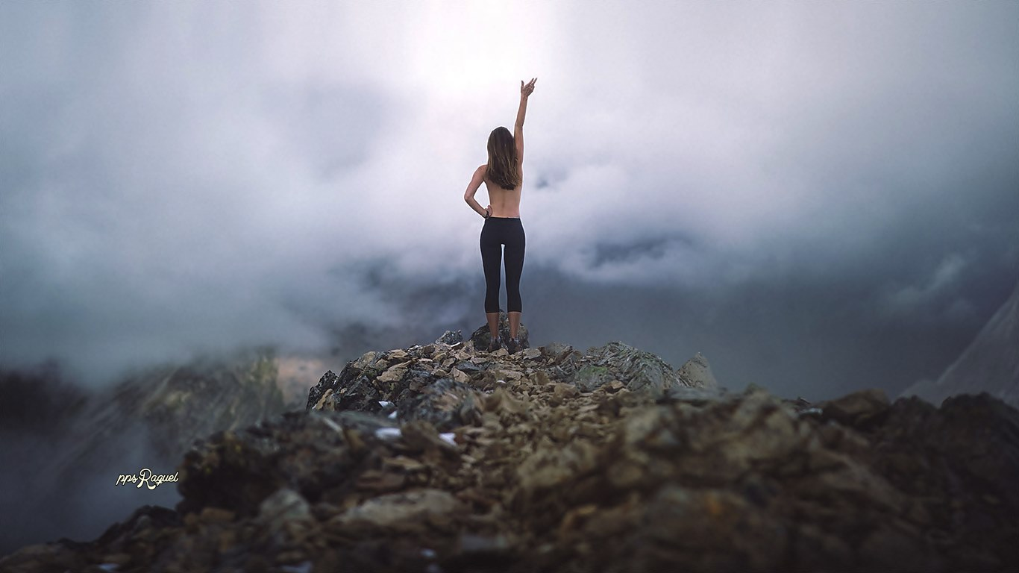

Slide 28
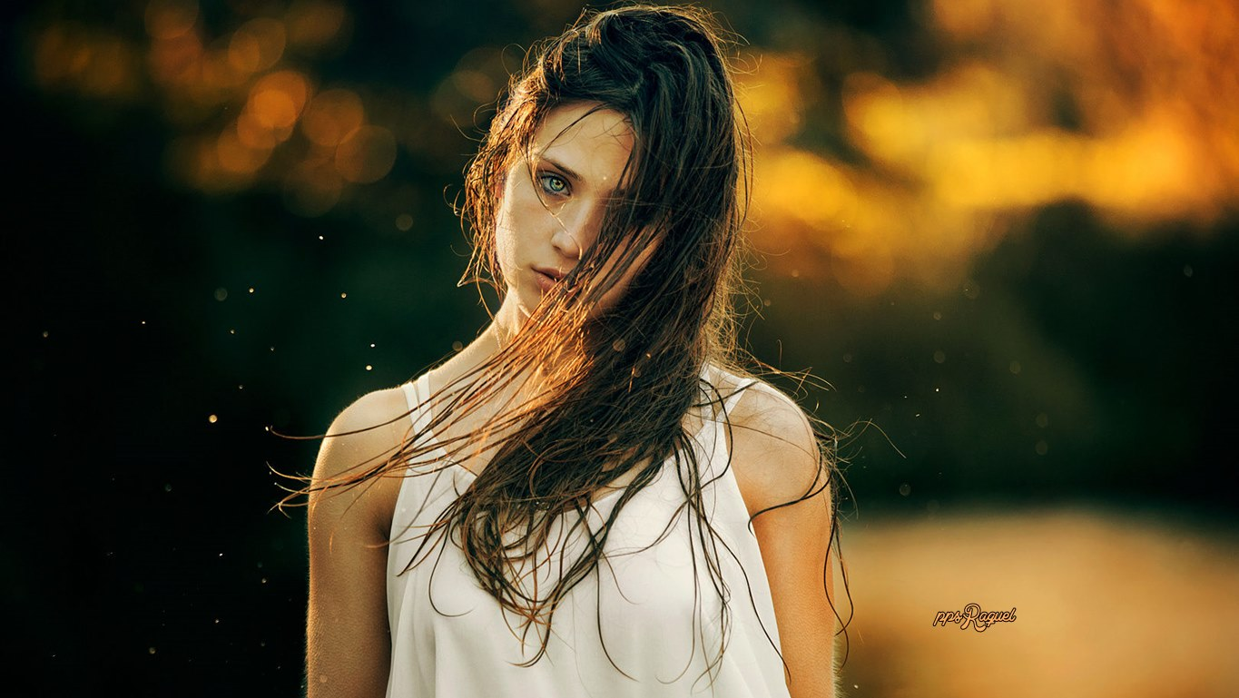

Slide 29
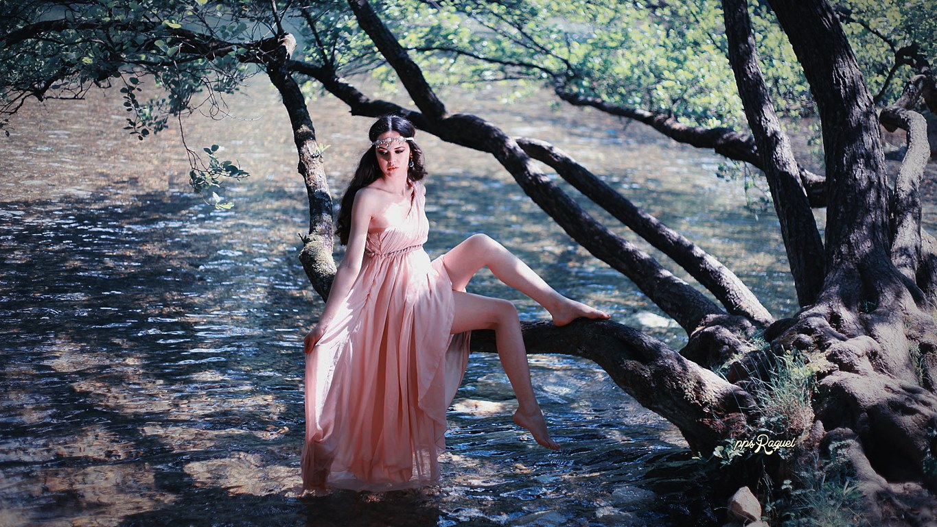

Slide 30
Ser mujer no es fácil y sólo ellas lo saben. Pero un nuevo mundo vendrá. Aquel en el que será mucho más admirada y respetada. Un mundo en el que no habrá desigualdad o maltrato

Slide 31


Slide 32
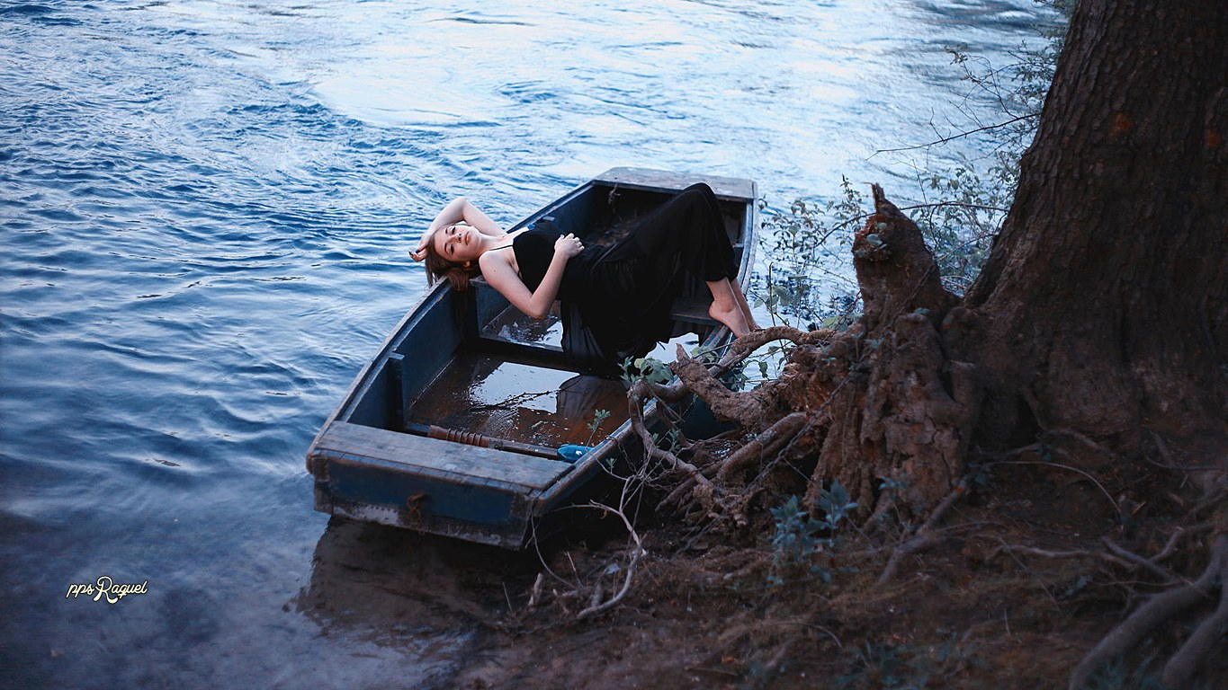

Slide 33
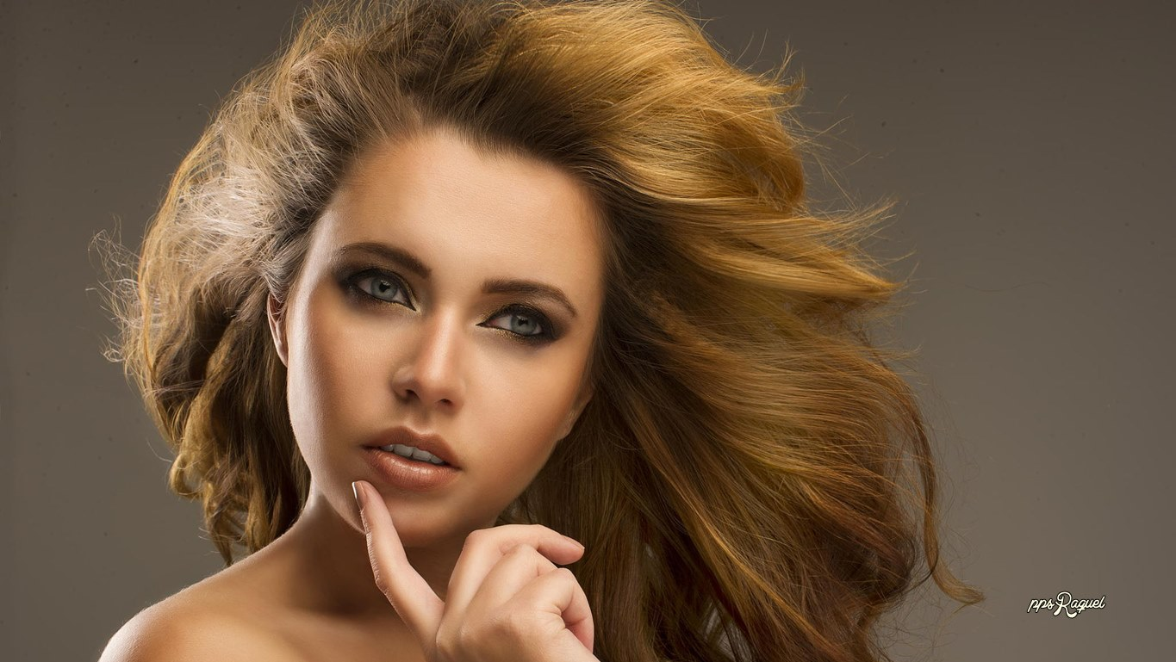

Slide 34
Un mundo donde ella gobierne y comparta sus ideas, e ideales, de una forma más admirada y crédula. Real.
¡Y sin estar buena!, cualquiera podrá; sea bonita o fea, alta o baja, delgada o gorda, blanca o negra, rubia o morena. Porque no se apreciará tanto su belleza, sino su intelecto.

Slide 35


Slide 36
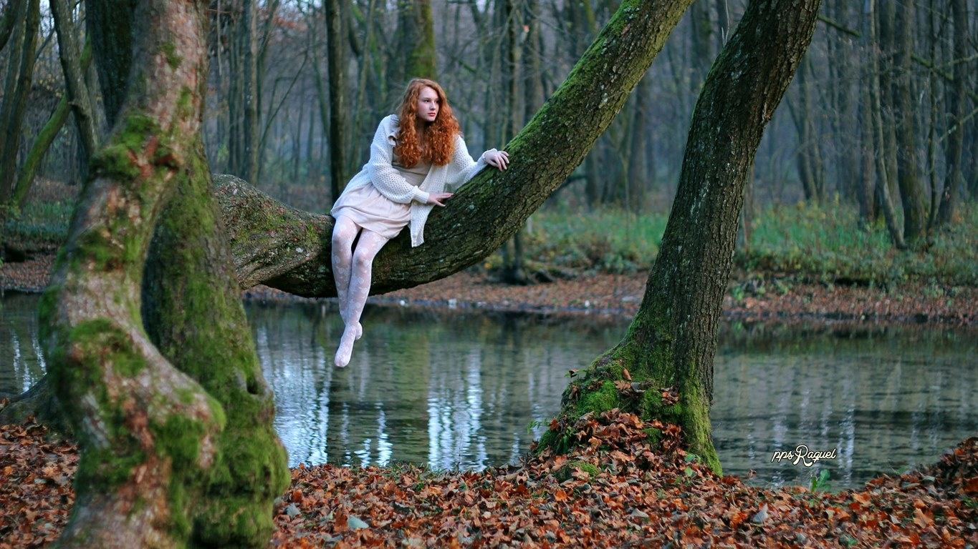

Slide 37
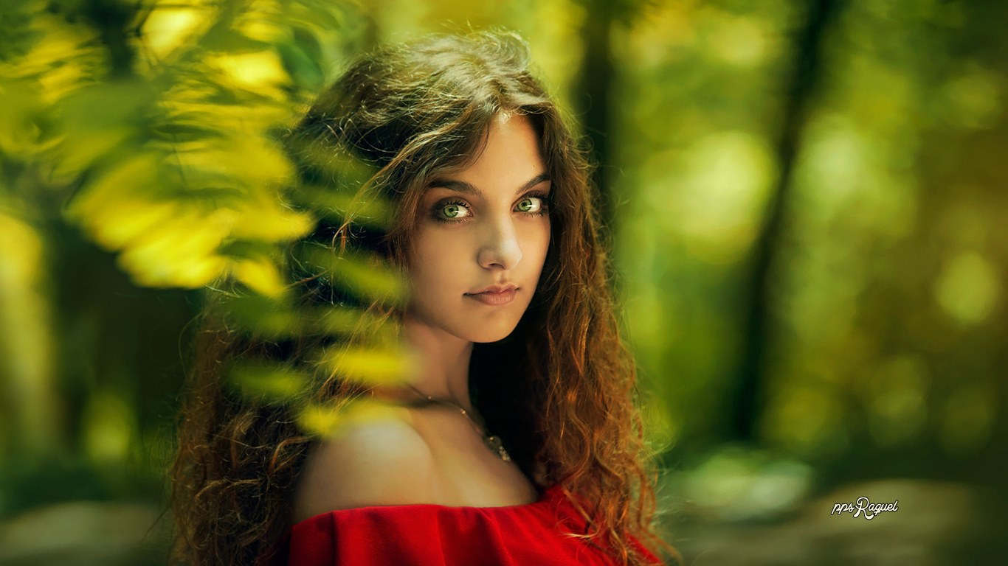

Slide 38
No se valorará tanto su elegancia, sino su corazón. No se valorará tanto su posición, sino su magnificencia y altruismo. Aprenderemos mucho de ella, más que ahora, y el mundo será un lugar mejor. Un lugar parecido a un hogar en el que no falte de nada. Un lugar donde el amor y la amistad sea mutua y la admiración del hombre y de la mujer sea compartida de pies a cabeza.
De corazón y alma

Slide 39
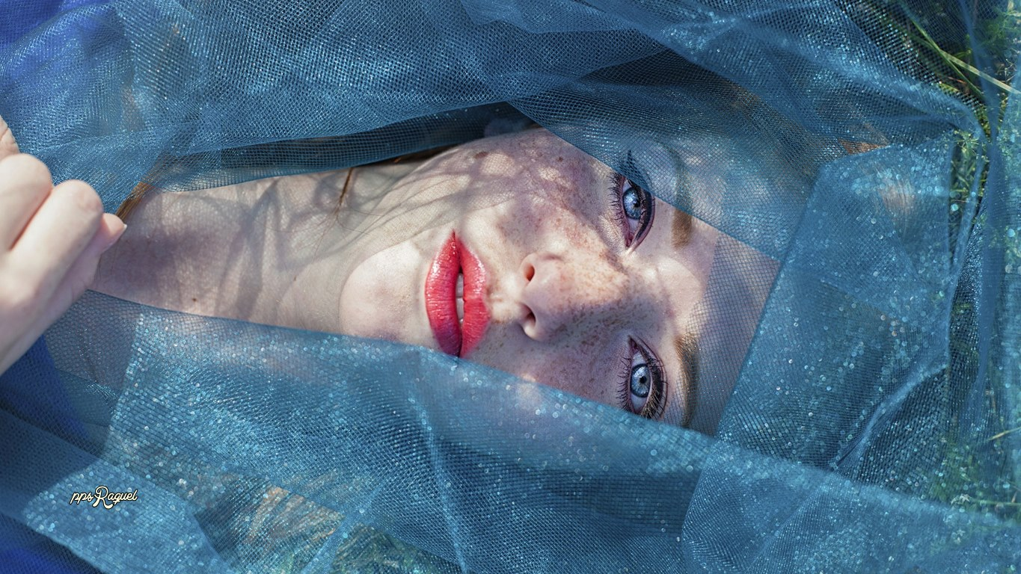

Slide 40
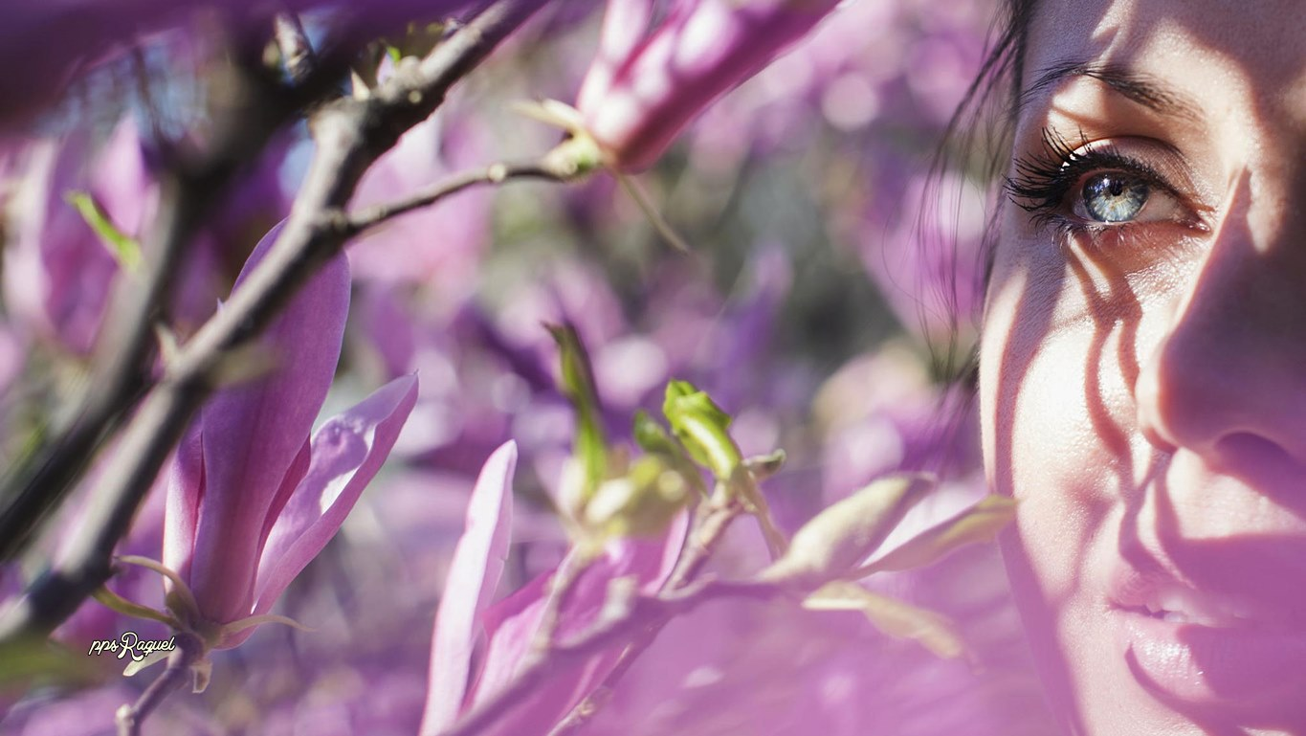

Slide 41
Un hogar más perfecto y más sencillo. Un lugar donde ella también invente y pinte. Donde ella también teorice y solucione. Donde también se escriban libros galardonando su arte y su pasión. Y un lugar en el que ella sea, y cree, la solución a muchas cosas. Un lugar en el que su alma será más libre y fuerte.
Ser mujer no es fácil
Autor Texto: Albert Espinola

Slide 42



Slide 43









¿Te ha gustado?
Puedes ver más entrando
Aquí
Además puedes recibir powerpoints en tu correo electrónico suscribiéndote aquí:
Esta presentación powerpoint ha sido creada y compartida única y exclusivamente para mispps.com

